Slide 1
Los
Geht’s!
Steuern:
Die Superkraft des Staates

Slide 2
Erlebnisorientierter Einstieg

Slide 3

Leitfragen
Welche Leistungen fallen euch ein, die vom Staat bezahlt werden? Denkt dabei z. B. an Bildung, Gesundheit, Infrastruktur.
Wie bezahlt der Staat diese Leistungen?

Slide 4
Black Stories: Reflexion

Slide 5


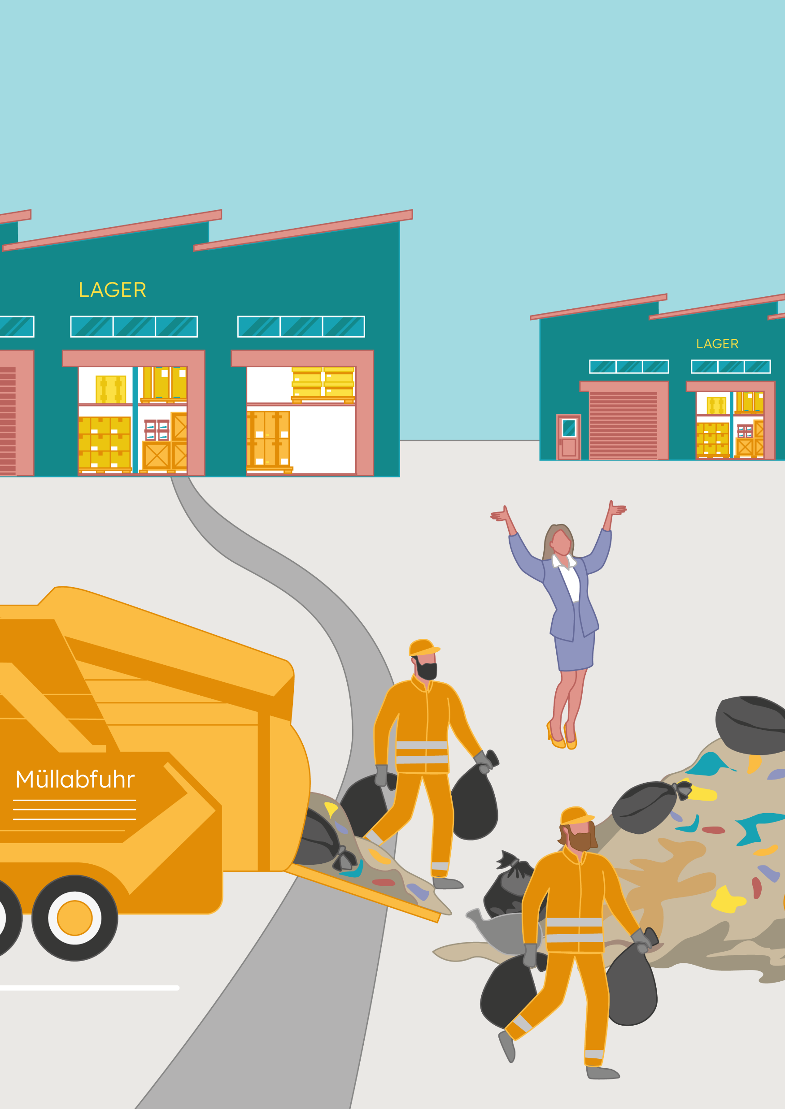

Black Stories: Wie viel ist Bildung/Gesundheit/ Umwelt/Infrastruktur wert?

Slide 6

Leitfragen
Welche Leistungen übernimmt der Staat in den beschriebenen Beispielen (nicht)?
Wie kennst du das aus eigenen Erfahrungen? Hast du schon mal eine ähnliche Situation erlebt?
Wie werden die beschriebenen Leistungen in Österreich finanziert? Wie werden sie in den Black Stories finanziert?

Slide 7
Rund ums Thema Steuern

Slide 8
Steuerarten
Es gibt viele verschiedene Steuerarten, die sich von Land zu Land unterscheiden
Was versteht man unter diesen Begriffen? Und wer bezahlt diese Steuern?
Einkommensteuer
Umsatzsteuer / Mehrwertsteuer
Kapitalertragsteuer
Körperschaftsteuer

Slide 9
Steuerarten zuordnen
Einkommensteuer
Umsatzsteuer / Mehrwertsteuer
Kapitalertragsteuer
Körperschaftsteuer
A) Das ist die Steuer, die die meisten Unternehmen auf ihren Gewinn zahlen müssen. Wenn eine Firma Geld verdient, muss sie einen Teil davon an den Staat abgeben.
B) Das ist Geld, das arbeitende Menschen von ihrem Gehalt an den Staat abgeben müssen. Je mehr sie verdienen, desto mehr müssen sie bezahlen.
C) Diese Steuer muss man zahlen, wenn man Geld durch Zinsen oder Gewinne aus Aktien verdient (betrifft auch dein Sparbuch). Es ist eine Art Gebühr, die der Staat bekommt, wenn man mit seinem Geld mehr Geld verdient.
D) Das ist eine Steuer, die man bezahlt, wenn man etwas kauft. Sie ist schon im Preis von Dingen wie Kleidung oder Spielzeug enthalten.

Slide 10

Steuerarten
Einkommensteuer: Das ist Geld, das arbeitende Menschen von ihrem Gehalt an den Staat abgeben müssen. Je mehr sie verdienen, desto mehr müssen sie bezahlen.
Umsatzsteuer / Mehrwertsteuer: Das ist eine Steuer, die man bezahlt, wenn man etwas kauft. Sie ist schon im Preis von Dingen wie Kleidung oder Spielzeug enthalten.
Kapitalertragsteuer: Diese Steuer muss man zahlen, wenn man Geld durch Zinsen oder Gewinne aus Aktien verdient (betrifft auch dein Sparbuch). Es ist eine Art Gebühr, die der Staat bekommt, wenn man mit seinem Geld mehr Geld verdient.
Körperschaftsteuer: Das ist die Steuer, die die meisten Unternehmen auf ihren Gewinn zahlen müssen. Wenn eine Firma Geld verdient, muss sie einen Teil davon an den Staat abgeben.
Wer bezahlt diese Steuern?
Die Körperschaftsteuer wird von Unternehmen bezahlt, die anderen angeführten
Steuern werden von Privatpersonen bezahlt.

Slide 11



Steuersystem in Österreich
Die verschiedenen Steuern sind in jedem Staat unterschiedlich hoch.
In Österreich wird z. B. die Einkommensteuer an das Gehalt angepasst: je mehr Einkommen, desto höher die Steuer. Das bedeutet, dass z. B. eine Ärztin mehr Einkommensteuer zahlt als ein Lehrer, der wiederum bezahlt mehr als eine Reinigungskraft.
In anderen Ländern wie Estland oder Bulgarien ist die Einkommensteuer immer gleich hoch.
Auch die Verwendung der Steuern unterscheidet sich.
Wofür werden die Steuern in Österreich verwendet? Wie viel wird für Bildung, Gesundheit, Umwelt usw. investiert?

Slide 12
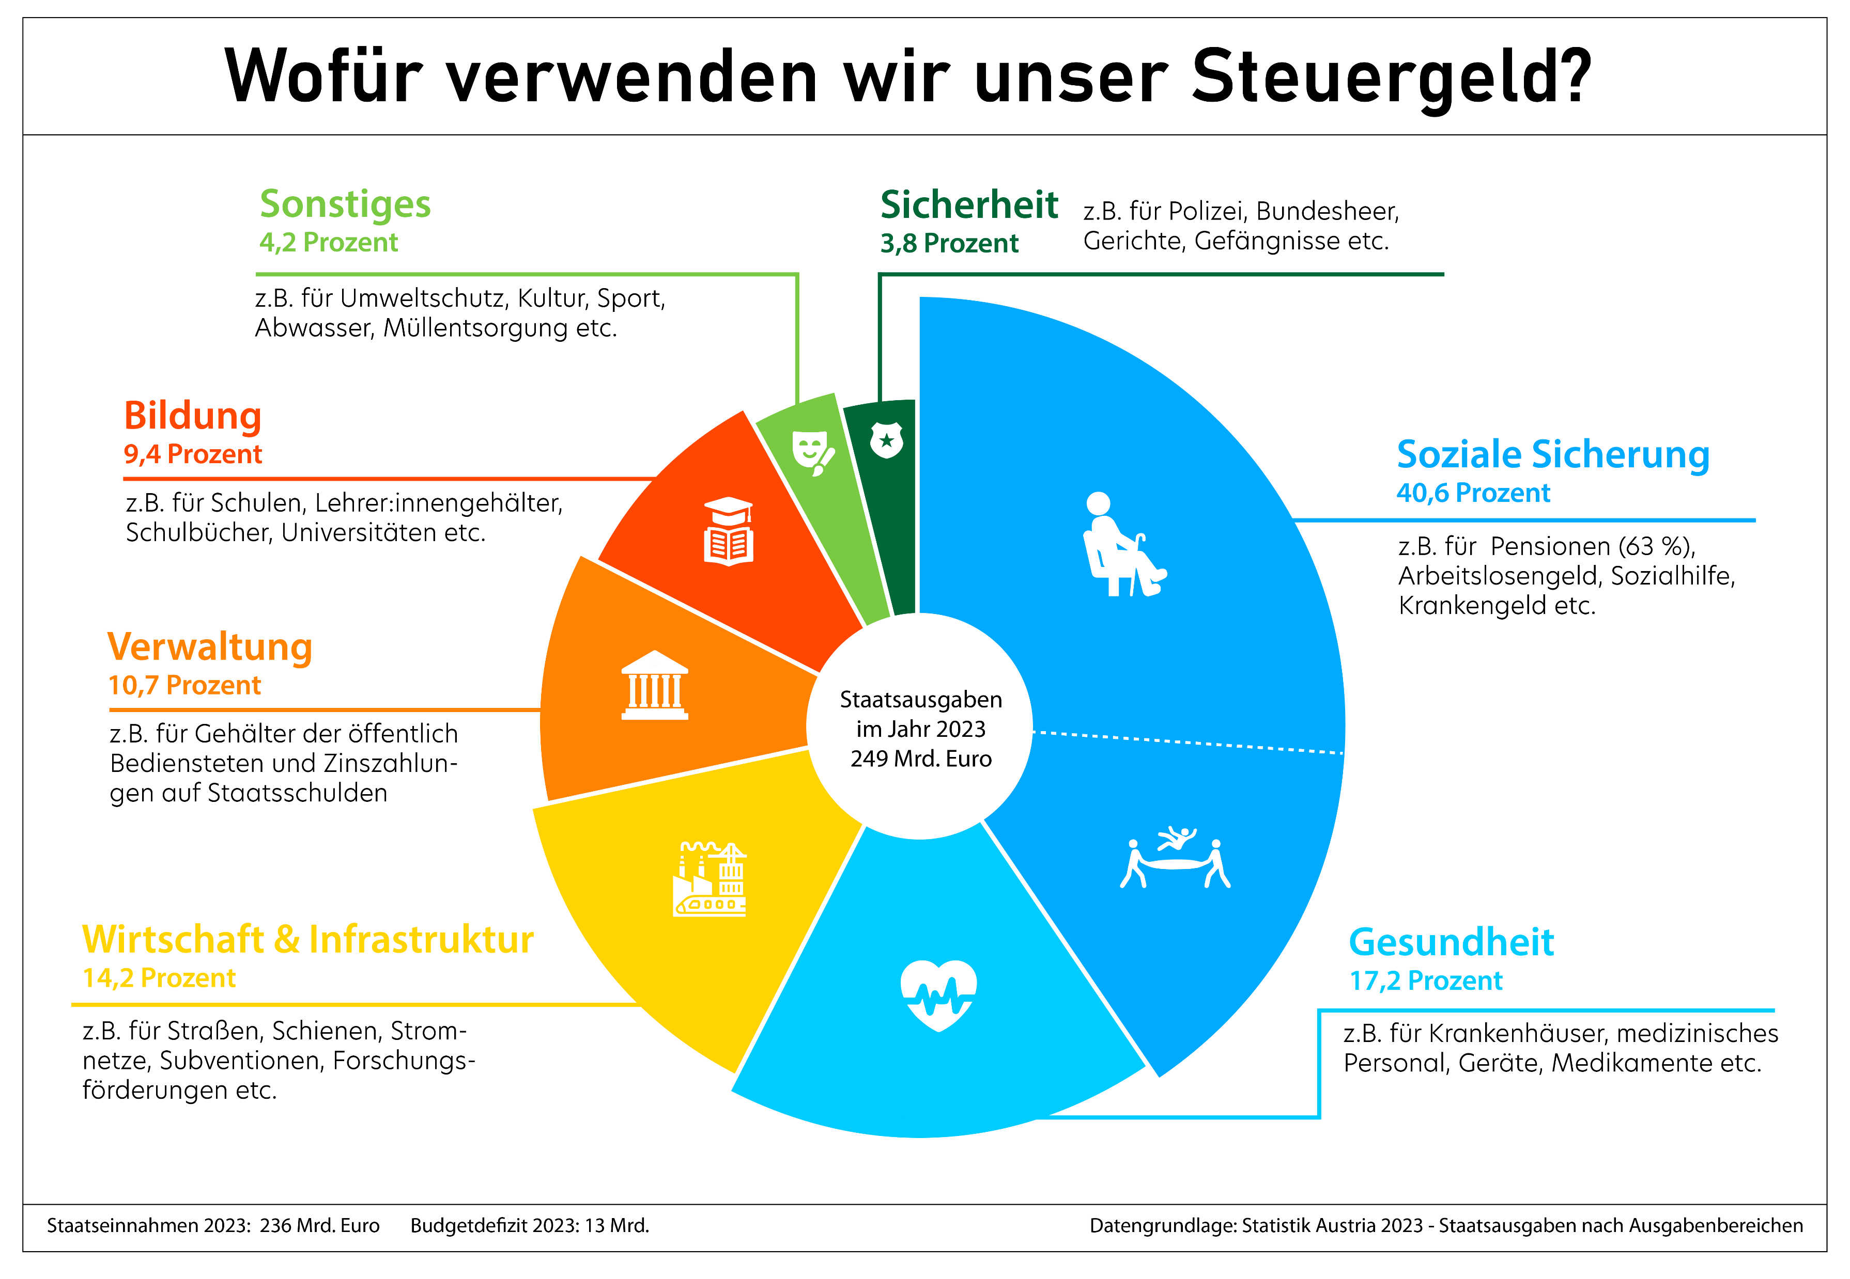

Slide 13
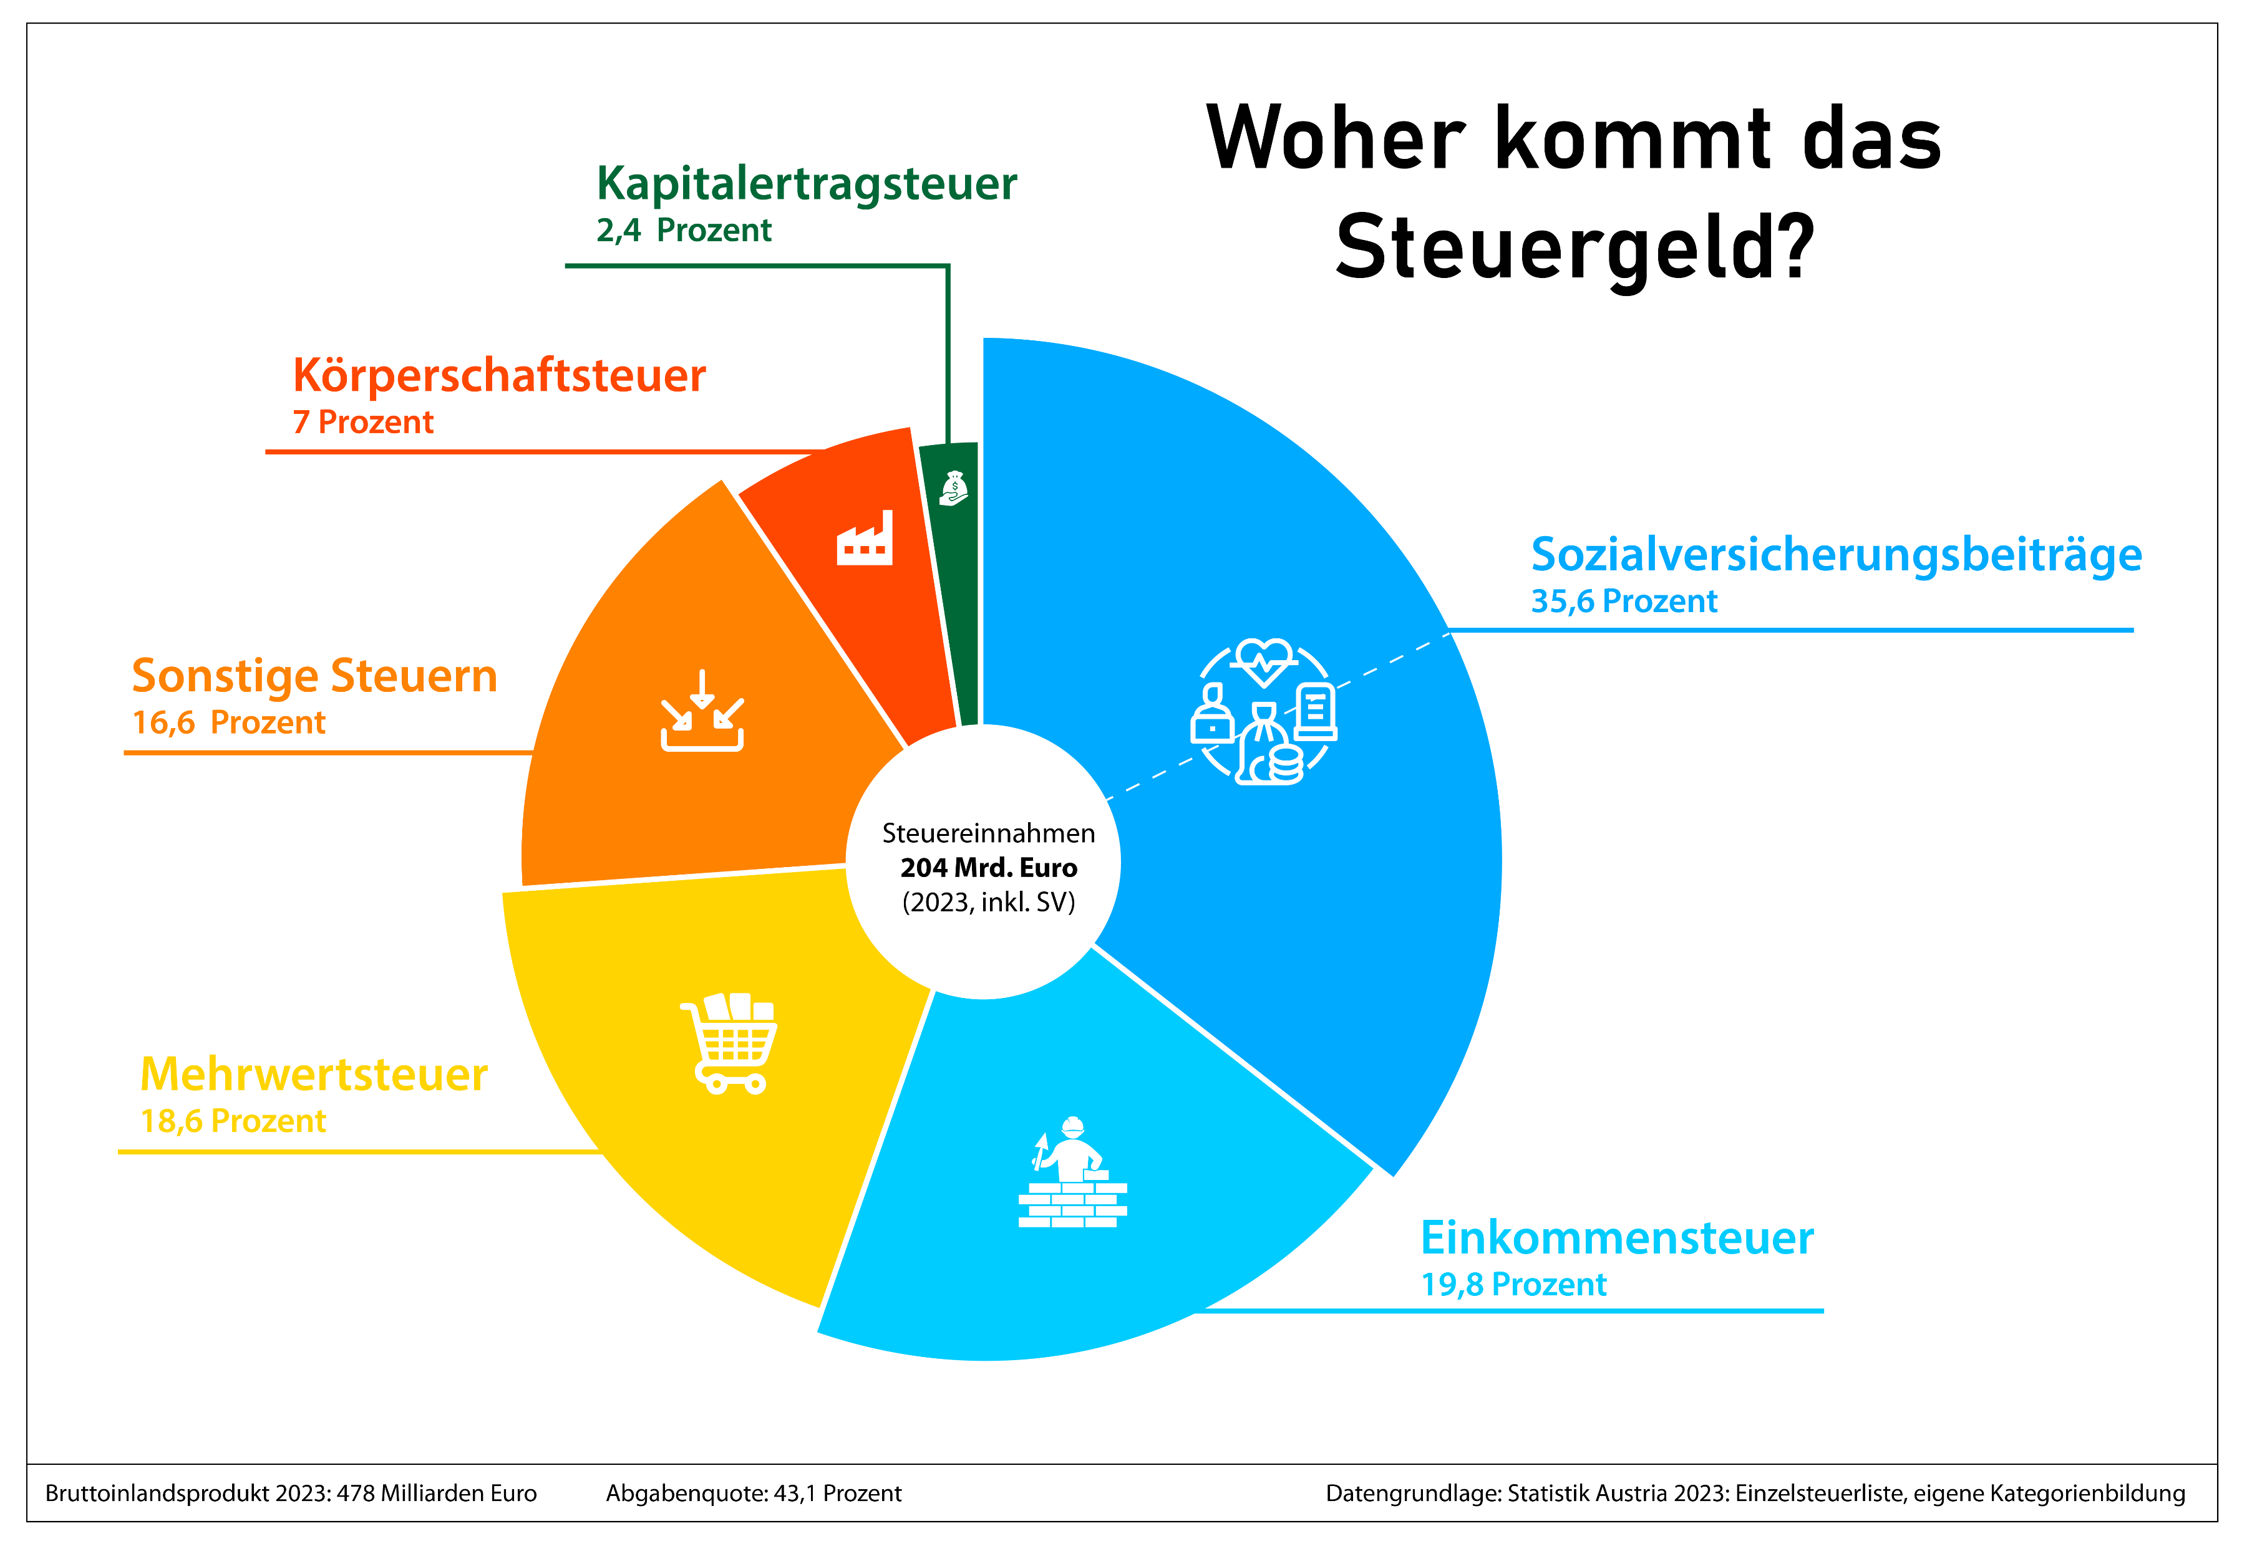

Slide 14

Steuern und Staat
An Steuern wird oft bemängelt, dass man nicht genau weiß, wofür das eingezahlte Geld verwendet wird. Man kennt nur die Bereiche, die mithilfe von Steuergeld finanziert bzw. unterstützt werden.
Wichtig zu wissen ist: Steuern können verändert werden!
Regierungen können z. B. entscheiden, wie hoch bestimmte Steuersätze sind, wofür Steuern verwendet werden, wen sie betreffen und welche es überhaupt geben soll.
Mit diesen Entscheidungen können Regierungen vieles beeinflussen. Aus diesem Grund ist die sogenannte Steuerpolitik auch bei politischen Wahlen häufig ein Thema.

Slide 15
Steuern als standortfaktor
Zum Beispiel können Steuern wie die Körperschaftsteuer bewusst verändert werden, um im internationalen Wettbewerb Unternehmen anzuziehen.
Ist diese Steuer verhältnismäßig niedrig, müssen Unternehmen weniger an den Staat zahlen. Das macht einen Standort für internationale Unternehmen attraktiver.
Steuern zählen damit zu den Standortfaktoren eines Landes!
Denkt an das Diagramm mit den Steuerausgaben. Wofür würdet ihr euch stärker einbringen? Warum zahlen Privatpersonen teilweise höhere Steuern als Unternehmen? Ist das sinnvoll?

Slide 16

Steuersysteme vergleichen
Wie sehen Steuersysteme in anderen Staaten aus?
Wie hoch sind die Steuern in anderen europäischen Staaten wie Irland, Kroatien oder Bulgarien? Wie wirkt sich das auf die Bevölkerung aus?

Slide 17
Reflexion

Slide 18

Steuern als Superkraft?
Was kann mit Steuern ermöglicht werden?
Wie könnte das österreichische Steuersystem für Firmen von Vorteil sein? Welche Vorteile könnte es für einen Wirtschaftsstandort bieten? Denk z. B. an die Bereiche Bildung, Gesundheit.
Welche Nachteile können Steuern mit sich bringen?
Wie kommst du in deinem Alltag mit Steuern in Berührung?
Können Steuern deiner Meinung nach als Superkraft des Staates bezeichnet werden? Warum/warum nicht?

Slide 19
Anhang

Slide 20
Bilder
Alle Bilder sowie andere Medien (z. B. Videos) sind aus der Lizenz ausgenommen.
Wenn nicht anders angegeben, handelt es sich um eigene Darstellungen.

Slide 21
Impressum
Bei einer Weiterverwendung sollen folgende Angaben gemacht werden:
Stiftung Wirtschaftsbildung (2024) Steuern: Die Superkraft des Staates. Power-Point-Präsentation. CC BY NC SA 4.0.

